Slide 1

Μια εφαρμογή κινητών συσκευών για την
εκπαίδευση αυτιστικών παιδιών
Αθανάσιος Παπαδάκης
Βασιλακόπουλος Μιχαήλ, Επιβλέπων Καθηγητής Α΄
Τσαλαπάτα Χαρίκλεια, Επιβλέπων Καθηγήτρια Β΄
Βόλος, 2018

Slide 2
Περιεχομενα
Πρόβλημα
Αυτισμός
Στόχοι αντιμετώπισης
Εργαλεία
Παρουσίαση εφαρμογής
Μελλοντική εξέλιξη

Slide 3
ΠΡΟΒΛΗΜΑ
Η ραγδαία ανάπτυξη της τεχνολογίας επιτρέπει καινουργιες μεθόδους υποστήριξης των ατόμων με μαθησιακές δυσκολίες.
Έρευνες δείχνουν ότι είναι αυξημένος ο αριθμός των αυτιστικών ατόμων που αναπτύσσουν δεξιότητες στην χρήση ηλεκτρονικών συσκευών.
Φτωχό περιεχόμενο ελληνικών εφαρμογών εκπαίδευσης ατόμων με μαθησιακές δυσκολίες.
Πλήρης έλλειψη εφαρμογών που ειδικεύονται στον αυτισμό.

Slide 4
Πρόβλημα
Αυτισμός
Στόχοι Αντιμετώπισης
Εργαλεία
Παρουσίαση εφαρμογής
Μελλοντική εξέλιξη

Slide 5
Αυτισμοσ
Σύνθετη αναπτυξιακή διαταραχή
Διαταραχές Αυτιστικού Φάσματος (ΔΑΦ)
Χαρακτηριστηκά διαταραχών, ελλείματα στην:
Κοινωνική αλληλεπίδραση
Επικοινωνία
Φαντασία
Διαφορές των ατόμων στο Φάσμα
Βαρύτητα και ένταση συμπτωμάτων
Δεν εκδηλώνουν όλα τα συμπτώματα

Slide 6
Αυτισμοσ
Δεν υπάρχει θεραπεία, σκοπός είναι η:
Βελτίωση συμπτωμάτων
Αυτονομία ατόμου
Εκπαιδευτικές παρεμβάσεις:
Διευκόλυνση επικοινωνίας μέσω PECS
Πρόγραμμα ειδικής αγωγής TEACCH

Slide 7
Πρόβλημα
Αυτισμός
Στόχοι Αντιμετώπισης
Εργαλεία
Παρουσίαση εφαρμογής
Μελλοντική εξέλιξη

Slide 8
Στοχοι αντιμετωπισησ
Υλοποίηση εφαρμογής με:
Περιβάλλον προσαρμοσμένο στις παιδικές ανάγκες
Εύχρηστο περιβάλλον
Εργαλεία υποστήριξης επικοινωνίας
Εκπαιδευτικό περιεχόμενο
Ύπαρξη δραστηριότητας σειροθέτησης
Ύπαρξη λογαριασμού

Slide 9
Πρόβλημα
Αυτισμός
Στόχοι Αντιμετώπισης
Εργαλεία
Παρουσίαση εφαρμογής
Μελλοντική εξέλιξη

Slide 10
ΕΡΓΑΛΕΙΑ
Android Studio 3.0.1 – Υλοποίηση εφαρμογής
Webhost – Κατοχύρωση domain
phpMyAdmin – Δημιουργία βάσης δεδομένων
SQL – Επεξεργασία βάσης δεδομένων
BlueStacks – Εξομοιωτής android λειτουργικού στον υπολογιστή
Φυσική συσκευή android v7.0 – Εκτέλεση εφαρμογής

Slide 11
Android studio
Ένα πρόγραμμα που συνδιάζει αρχεία τύπου:
.java
.class java programming
.gradle
.xml xml programming
Τρόποι δοκιμής και ελέγχου της εφαρμογής:
Εικονική συσκευή
Φυσική συσκευή

Slide 12
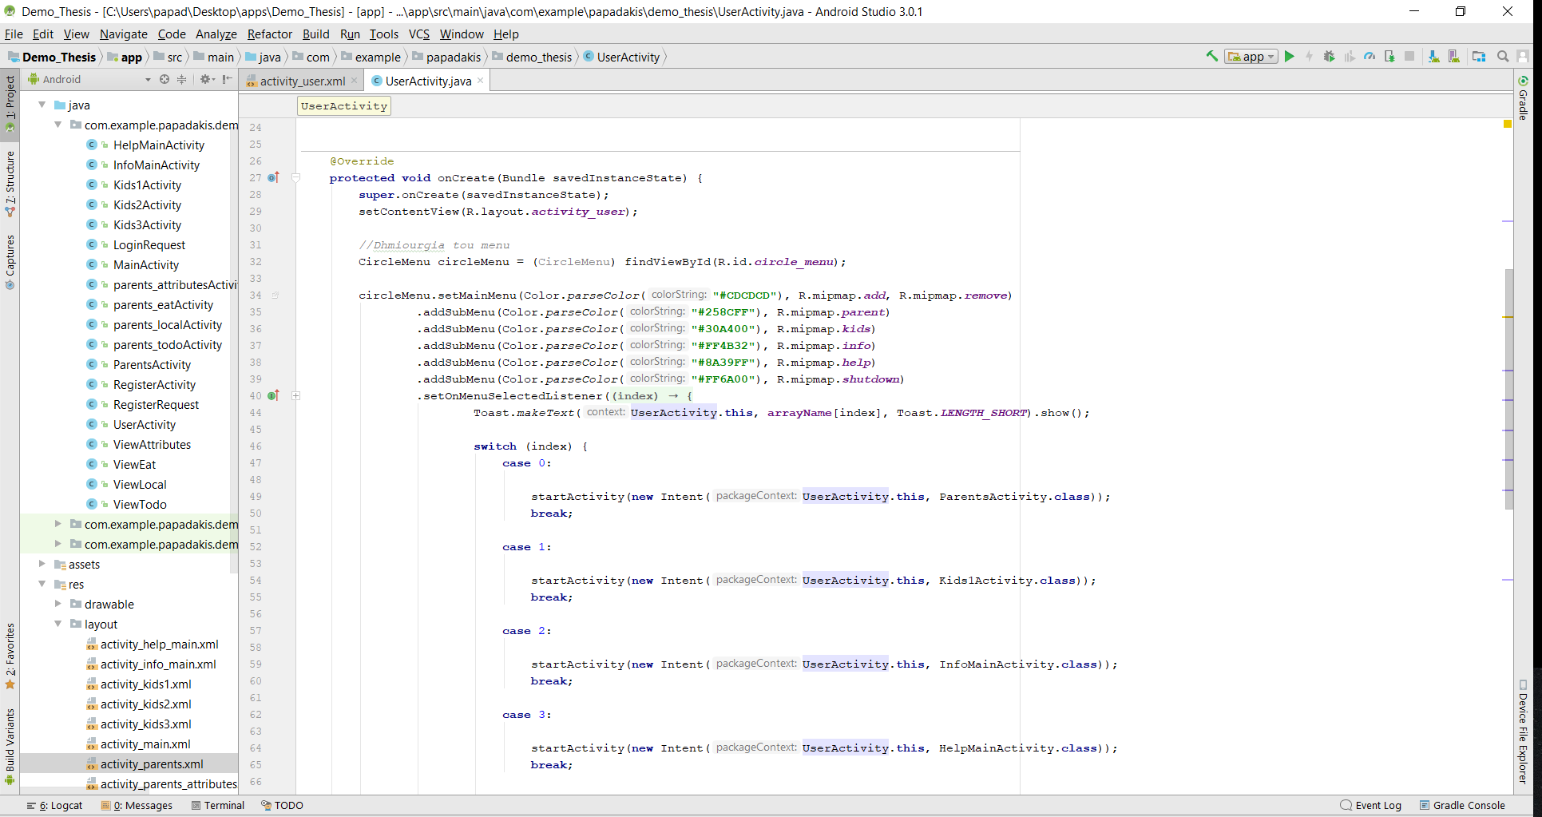

Slide 13
Database
Κατοχύρωση διαδικτυακού χώρου – Domain(webHost)
Υλοποίηση βάσης δεδομένων(phpMyAdmin)
SQL για επεξεργασία βάσης δεδομένων
Διαδικτυακός έλεγχος για είσοδο στην εφαρμογή

Slide 14
Πρόβλημα
Αυτισμός
Στόχοι Αντιμετώπισης
Εργαλεία
Παρουσίαση εφαρμογής
Μελλοντική εξέλιξη

Slide 15
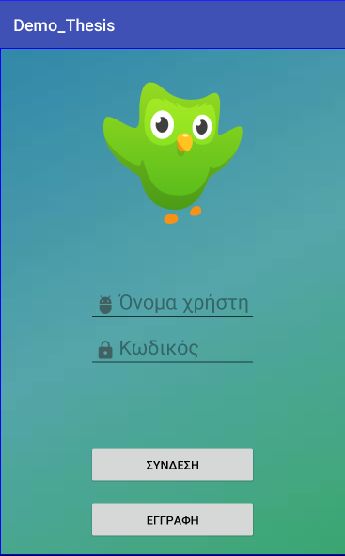
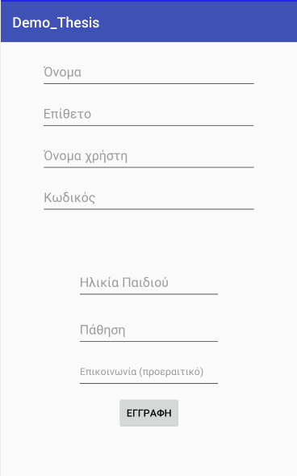
Παρουσιαση εφαρμογησ
Εναρκτήρια οθόνη:
Περιέχει:
Πλατφόρμα εγγραφής
Άμεση αποθήκευση και παραπομπή στην αρχική για είσοδο στο κύριο μενού
Εμφάνιση κατάλληλου μηνύματος σε περίπτωση λάθους

Slide 16
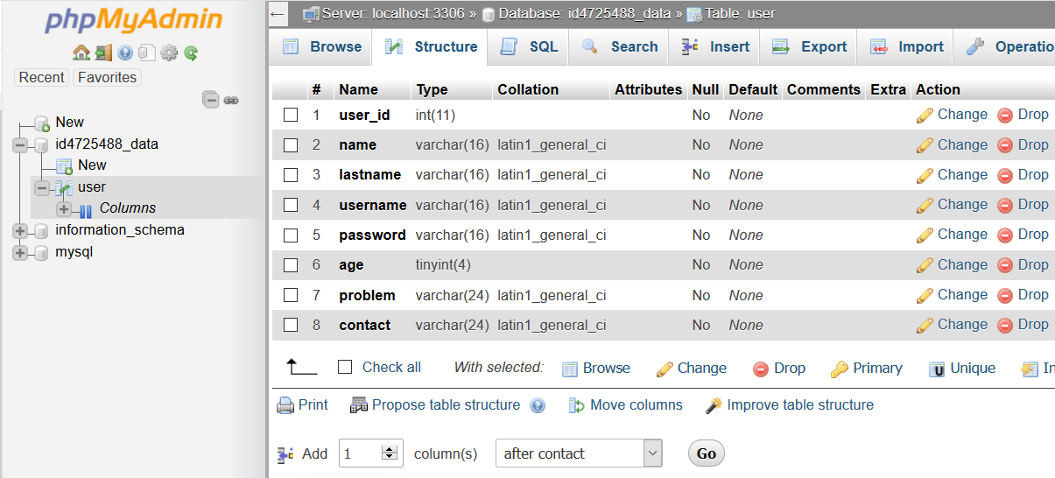
database

Slide 17
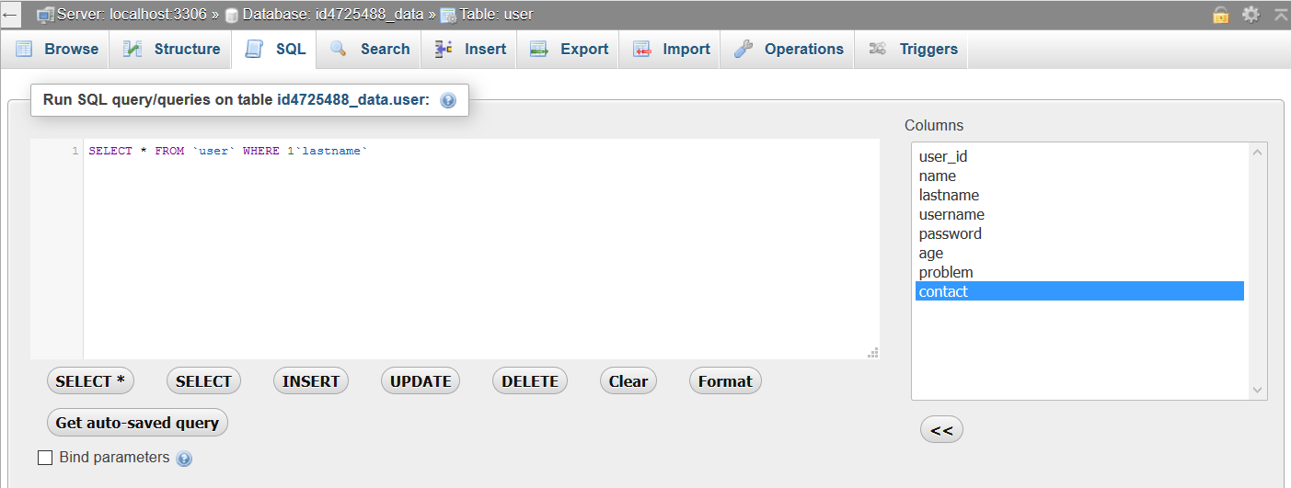
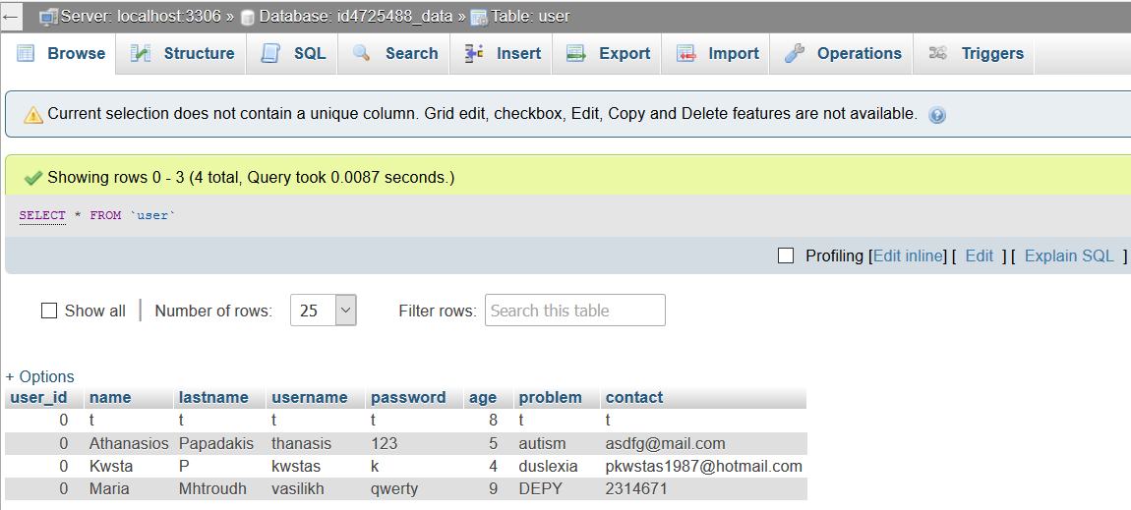

Slide 18
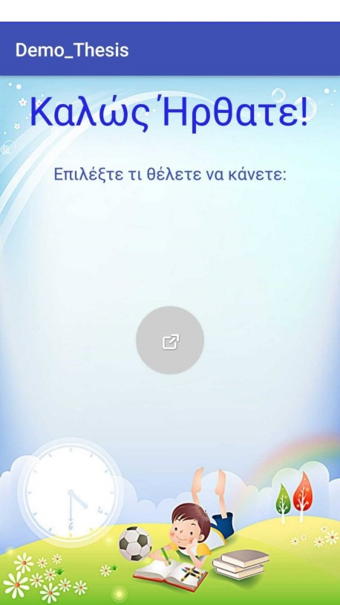
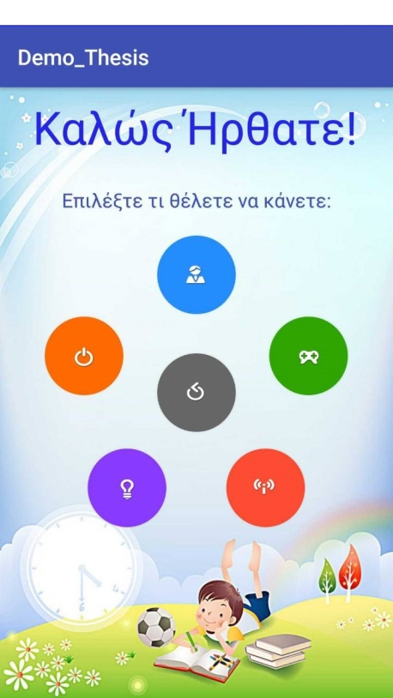
Βασικό μενού:
Πέντε επιλογές:
Δραστηριότητα γονέων
Δραστηριότητα σειροθέτησης
Πληροφορίες εφαρμογής
Βοήθεια εφαρμογής
Τερματισμός εφαρμογής
Μεσαίο πλήκτρο γραφικού περιβάλλοντος

Slide 19

Δραστηριότητα γονέων:
Δύο δραστηριότητες υποστήριξης επικοινωνίας:
Φαγητού
Ενεργειών
Δύο εκπαιδευτικές δραστηριότητες:
Τοπικών επιρρημάτων
Ιδιοτήτων

Slide 20
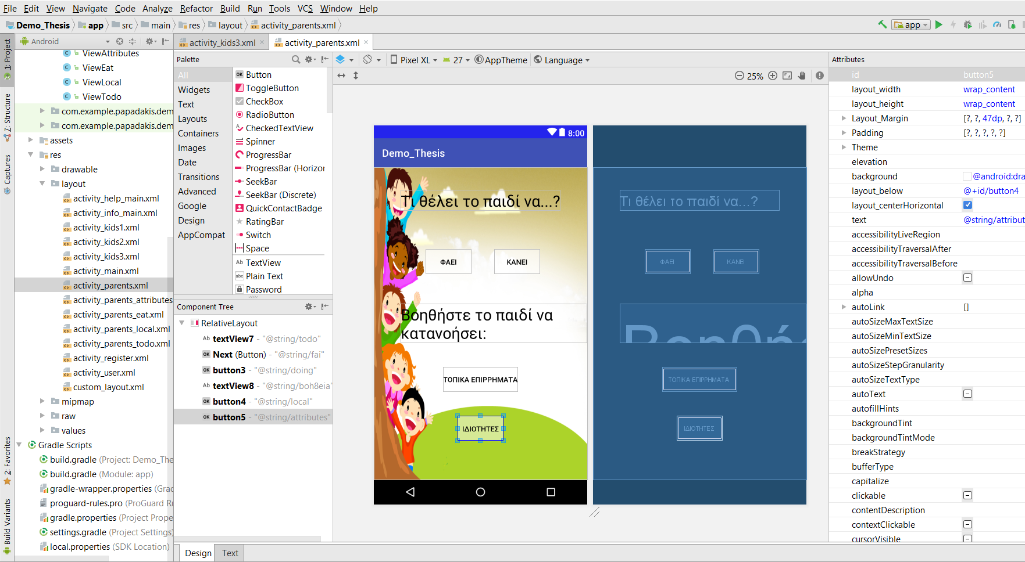

Slide 21
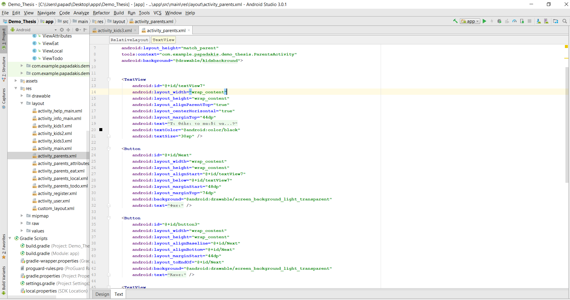

Slide 22
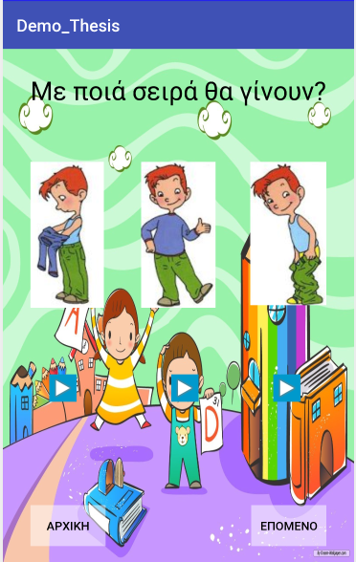
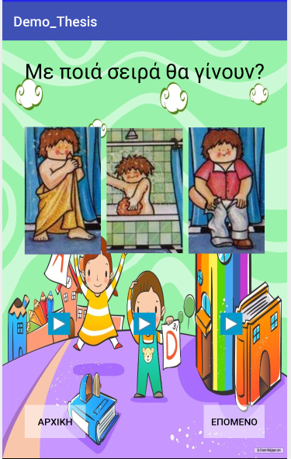
Δραστηριότητα σειροθέτησης:
Καθημερινές ενέργειες
Εμφάνιση κατάλληλου μηνύματος
Ηχητική υποστήριξη
Πλήκτρα για επόμενο/προηγούμενο παιχνίδι
Αυξανόμενης δυσκολίας

Slide 23

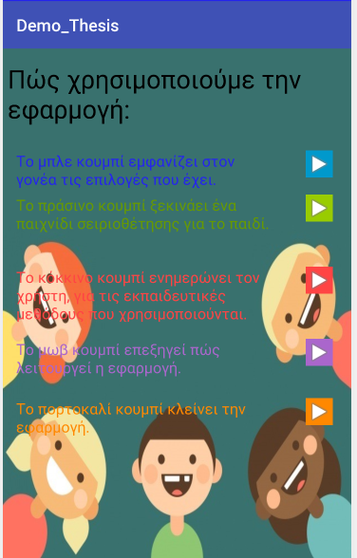
Πληροφορίες – Βοήθεια εφαρμογής :
Πληροφορίες εφαρμογής:
Προβολή οποιουδήποτε εγγράφου
Δυνατότητα μεγέθυνσης/σμίκρινσης
Βοήθεια εφαρμογής:
Γραπτή επεξήγηση
Ηχητική επεξήγηση
Χρωματική αντιστοίχιση

Slide 24
Πρόβλημα
Αυτισμός
Στόχοι Αντιμετώπισης
Εργαλεία
Παρουσίαση εφαρμογής
Μελλοντική εξέλιξη

Slide 25
Μελλοντικη εξελιξη
Εμπλουτισμός περιεχομένου των δραστηριοτήτων εκπαίδευσης και υποστήριξης επικοινωνίας
Πρόσθεση και διαχωρισμός παιχνιδιών σειροθέτησης ανάλογα με τους στόχους και το επίπεδο δυσκολίας
Δυνατότητα πρόσβασης από τους κηδεμόνες σε κατάλληλα άρθρα και θεωρητικό υλικό
Συλλογή δεδομένων και αποτελεσμάτων για μελέτη και εξειδίκευση της εφαρμογής

Slide 26
Ευχαριστώ για την προσοχή σας!

Slide 27
Ερωτήσεις;

